Slide 1












Workshop
Energy Management (Requirements and Basic Approach)
Towards a Sustainable Agro-Food Industry.
Capacity Building Programmes in Energy Efficiency.
This project has received funding from the European Union’s H2020 Coordination Support Action under Grant Agreement No.785047.

Slide 2
Agenda
Einleitung und Überblick
Aufgabenfokus Top-Management
GAP-Analyse & Ergebnisse
P
Planung
A
Verbesserung
Führung
Betrieb
H
Leistungs-bewertung
V
Notes:
5 min
Vorstellung der Agenda
Grundsätzlicher Ablauf ähnlich internes Audit aber eher gemeinsame Erarbeitung:
Zum Rausarbeiten von Lücken bzw. erforderlicher ToDos werden Top-Management Aufgaben kurz vorgestellt, dabei Fokus auf Neuerungen/ änderungen
Abgleich mit der Ist Situation im Unternehmen per Pinnwand
Bei Abweichung von der Norm ggf. gemeinsame Erarbeitung zum Lückenschluss
Ergebnis des Tages: Abweichungsbericht mit Handlungsbedarf

Slide 3

Einleitung und Überblick

Slide 4
50000er Normenfamilie - Überblick
EN ISO 50001:2018
Energiemanagement-systeme – Anforderungen mit Anleitung zur Anwendung
ISO 50003:2014
ISO 50004:2014
Anforderungen an Stellen, die Energiemanagementsysteme auditieren und zertifizieren (Verpflichtend für akkreditierte Stellen, dadurch ergeben sich indirekt Anforderungen auch für Unternehmen)
Energiemanagementsysteme – Anleitung für die Anwendung, Wartung und Verbesserung des EnMS
ISO 50015:2014
ISO 50006:2014
  Energiemanagementsysteme - Messung und Verifizierung der energiebezogenen Leistung von Organisationen - Allgemeine Grundsätze und Anleitung
(Leitfaden für systematische Nachweismessungen der umgesetzten Maßnahmen, Erstellung von Mess- und Überprüfungsplan).
Messung der energiebezogenen Leistung unter Nutzung von energetischen Ausgangsbasen (EnB) und Energieleistungskennzahlen (EnPI) – Allgemeine Grundsätze und Leitlinien
(Leitfaden für Anwender mit methodischen Ansätzen & Praxisbeispielen zu Energie-kennzahlen, Anwendungshilfe zur Identifizierung von Einfluss-größen & Erstellung von EnPI)

Slide 5

Übergangsregelung
Übergangsfrist: 3 years
21.08.2018
  Veröffentlichung 50001:2018
  Verfallsdatum für Zertifikate nach alter Norm
20.08.2021
danach nur noch Audits (Erst-/Rezertifizierung und Überwachung) nach neuem Standard
20.02.2020

Slide 6
Wesentliche Änderungen der 50001:2018
Übernahme der „High-Level-Structure“
Stärkere Verantwortung und Mitwirkung des Top-Managements
Stärkere Integration in strategische Managementprozesse, insb.
  in particular:
  Kontext- und Risikoanalyse
  Sicherstellung Zielerreichung
  Bestimmung von Kompetenz und Kommunikation
  Ressourcenplanung
Einführung des Konzepts der Normalisierung von Kennzahlen und Ausgangsbasen für konkretere Nachweisführung
Ergänzungen bzgl. des Plans für die Energiedatensammlung
Begriffliche Klarstellungen und Aktualisierung von Definitionen
Notes:
Approx.3-5 Minutes
Short introdruction to key facts which can be found in foreword of ISO Standard
Emphasize importance of Top-Management Actions:
Integration of Energy related topics into corportate planning
Responsibility for reaching targets
Definiton of needed Communication and training
Planning of financial and personnel ressources

Slide 7
Significant changes to 50001:2018
Adoption to the " High-Level-Structure ".
Greater responsibility and involvement of Top Management.
Stronger integration into strategic management processes,
  in particular:
  Context and risk analysis.
  Securing achievement of objectives.
  Determination of competence and communication.
  Resource planning.
Introduction of the concept of the normalization of key figures and starting points for more concrete evidence management.
Amendments to the Energy Data Collection Plan.
Clarification of concepts and updating of definitions.

Slide 8
Führung und Verantwortung
„Die oberste Leitung trägt die gesamte Verantwortung für die Erfüllung der Anforderungen nach diesem Dokument. (…)
Im Zuge der Kommunikation innerhalb der Organisation kann die oberste Leitung die Wichtigkeit des Energiemanagements durch Tätigkeiten zur Einbeziehung der Mitarbeiter hervorheben, beispielsweise durch Befähigung, Motivation, Anerkennung, Schulung und Teilhabe.“
UNE EN ISO 50004:2018, A.5

Slide 9
Verantwortung Top-Management
Verantwortung der obersten Leitung (Kap. 5.1)
Stärkere Verantwortung der „obersten Leitung“
Festlegung des Anwendungsbereichs und der Grenzen
Bildung EnMS – Team und Unterstützung/ Qualifizierung relevanter Akteure
Integration des EnMS in die Geschäftsprozess
Festlegung von Energiepolitik, Zielen und Energiezielen
Sicherstellung Genehmigung und Umsetzung Aktionspläne
Sicherstellung, dass erforderliche Ressourcen zur Verfügung stehen
Vermittlung Bedeutung des EnMS
Sicherstellung Erreichung der Ergebnisse EnMS, insb. Verbesserung EnMS-Organisation und Energiebezogene Leistung (EbL).
Sicherstellung geeignete EnPIs bzgl. EbL
Sicherstellung von Prozessen um Veränderungen zu bestimmen und zu behandeln

Slide 10
Integration in die strategischen Managementprozesse
Input
Planung
Ergebnisse
Kontext & Stakeholderanalyse
Risiko & Chancen
Ermittlung
Maßnahmenableitung aus Chancen & Risiken
Strategische Planung
Leitung
Taktische Planung
Energieträger
Energieeinsätze
Energieverbraucher
Energetische Bewertung
Ermittlung der SEU inkl.
- relevante Variablen
- energiebezogene Leistung
- relevantes Personal
Priorisierung Effizienzmaßnahmen
Bewertung Energieeinsatz & Verbrauch
Verbrauchsprognose
Effizienzmaßnahmen
Hauptverbraucher (SEU)
Kennzahlen
Energieziele
Plan zur Energiedatensammlung
Energieteam
Quelle: Eigene Darstellung basierend auf DIN ISO 50001:2018, Bild A.2

Slide 11
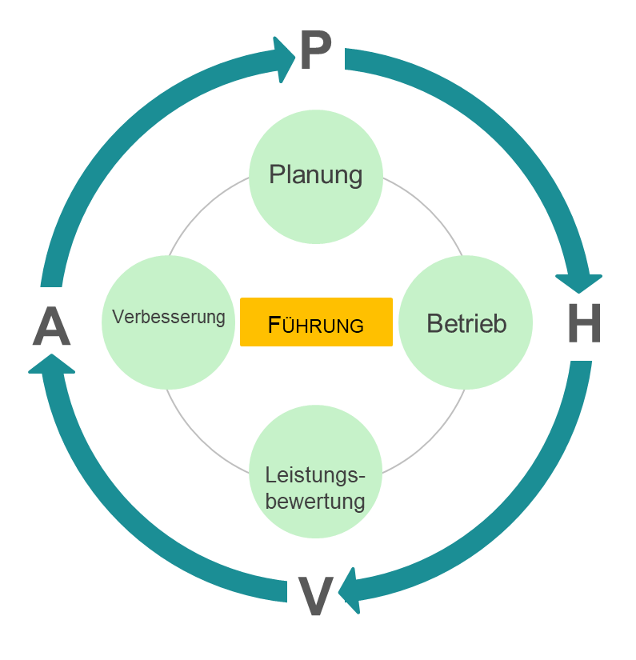
Integration in die Managementprozesse
Eingaben für die Planung
Kontext- und Stakeholderanalyse
interne & externe Themen bestimmen,
die Einfluss auf das EnMS und die ebL
haben (Umfeld-/Kontextanalyse)
Interessierte Parteien mit Einfluss auf ebL und
EnMS bestimmen
relevante Anforderungen und Erwartungen der Parteien und den Umgang mit den identifizierten Punkten bestimmen
Erwartete Nachweise
Kontextanalyse
Stakeholderanalyse (Themen, Parteien, Anforderungen), ggf. als Teil der Kontextanalyse

Wird bereits eine Kontext-Stakeholderanalyse durchgeführt?
¿
Notes:
Describir los nuevos requisitos de los Capítulos (4.1, 4.2,).
Explicar nuevo vocabulario
Explicar el hacer real:
Identifique los temas relevantes relacionados con SGEn / ebL, por ejemplo, Innovaciones técnicas, nuevos requerimientos del cliente, modificaciones legales, etc.
Uso del análisis PESTEL (político, económico, social, técnico, ecológico, legal)
Luego verifique si hay partes interesadas.
Compruebe si la integración en el IMS existente es posible, ya que el análisis de las partes interesadas se realiza con frecuencia en otras personas.

Slide 12
Integration in die Managementprozesse
Kontextanalyse– Beispiele
Politische
Faktoren
Ökonomische
Faktoren
Soziale
Faktoren
2° Grad-Ziel
Klimaschutz auf deutscher und europäischer Ebene
  NAPE
Änderungen der Steuerpolitik
Unternehmenspolitik
Geschäftspolitik
Energiepreisentwicklung
Rohstoffpreise
Steuerrückerstattung (SpAefV)
Energieeinsparung
Umsatzwachstum / Produktionsauslastung
Fördermittel (BUND, Land)
Ressourcen für EnM
Aus- und Weiterbildung Mitarbeiter Energieeffizienz
Mitarbeiterbeteiligung bzgl. Energie im Unternehmen
Verantwortung in der Region
Technische
Faktoren
Rechtliche
Faktoren
Ökologische
Faktoren
Entwicklung Energietechnik
Sektorenkopplung
  Speichertechnologien
  Erneuerbare Energien
  E-Mobility
Digitalisierung Infrastruktur, Software, GLT,…
Beachtung aller rechtlichen Vorgaben (z. B. StromStG, EnergieStG, EEG)
ETS
Audit/Reportingpflicht
  CSR
  ISO 50001/16247-1
Umweltschutzauflagen
Ausstoß Emissionen
Wasserverbrauch
Energetische Gebäudemodernisierung (z.B. Wärmeisolierung)
Anforderungen von Aufraggebern bzgl. CO2
Ökostrom
Notes:
If time is abundant you can do brainstorm with Top Management regarding Context and Stakeholders,
otherwise show and explain selected examples from Table above

Slide 13
Integration in Strategic Management Processes
Stockholder Analyse
Beispiele Interessierte Parteien
Kapitalgeber/ Investoren Unternehmensleitung Controlling Mitarbeiter Gesetzgeber Öffentlichkeit Klima-Partnerschaft Kunden
Beispiele Erwartung/ Anforderung
Hohe Kapital-Rendite Einhaltung Unternehmensziele Sicherstellung Energie-Steuereffekte Innovativer & sicherer Arbeitsplatz Einhaltung der Energie-Gesetzgebung Energieschonende Produktion Einhaltung der Klimaziele Preise/Verfügbarkeit
Notes:
Véase más arriba

Slide 14
Integration in die strategischen Managementprozesse
Input
Planung
Ergebnisse
Kontext & Stakeholderanalyse
Risiko & Chancen
Ermittlung
Maßnahmenableitung aus Chancen & Risiken
Strategische Planung
Leitung
Taktische Planung
Energieträger
Energieeinsätze
Energieverbraucher
Energetische Bewertung
Ermittlung der SEU inkl.
- relevante Variablen
- energiebezogene Leistung
- relevantes Personal
Priorisierung Effizienzmaßnahmen
Bewertung Energieeinsatz & Verbrauch
Verbrauchsprognose
Effizienzmaßnahmen
Hauptverbraucher (SEU)
Kennzahlen
Energieziele
Plan zur Energiedatensammlung
Energieteam
Quelle: Eigene Darstellung basierend auf DIN ISO 50001:2018, Bild A.2

Slide 15
Integration in die Managementprozesse
Planungsprozess
Risiko- und Chancenanalyse
  Bestimmung Chancen und Risiken für EBL und EnMS
  Maßnahmen zum Umgang mit Chancen und Risiken definieren
  Wirksamkeit der Maßnahmen bewerten
Erwartete Nachweise
    Chancen und Risikoanalyse (ggf. im Rahmen der Kontextanalyse)
    Maßnahmen zum Umgang mit Chancen und Risiken (ggf. in Aktionsplan, Korrektur- und Vorbeugemaßnahmenplan oder Maßnahmenplan EnMS)

¿
Wird bereits eine Risikoanalyse gemacht

Slide 16

Task Focus Top Management

Slide 17
Integration in die Managementprozesse
Bewertung Risiko & Chancen - Beispiele
 | Stakeholder | Anforderungen | Relevanz (1-5) | Regelung / Ansatzpunkte | Risiko / Chance
1 | Einkauf / Controlling | Stabilität / Reduzierung Energiekosten | 4 | Investitionen in grüne Technologien und Prozesse mit Fördermitteln | Chance
2 | Mitarbeiter | Attraktiver Arbeitgeber Ressourcen Aus- / Weiterbildung bzg. Einfluss auf Energieeffizienz | 3 | Ressourcenmanagement Schulung-, Motivationskonzept für Energieeffizienz | Chance
3 | Management | EEG-Befreiung, Steuerrückerstattung Image | 5 | Umsetzung des EnM / ISO 50001 mit den erforderlichen Ressourcen | Chance
4 | Kunden | Anforderungen präzise Daten bzgl. CO₂-Werte Produkte Klimaschutz | 4 | CO₂-Ausweis Produkte, Messung, Berichterstattung | Risiko
5 | Politik / Gesetzgebung | Einhaltung Energie- und Klimaziele für Unternehmen (Deutschland / EU) | 5 | Einführung Betrieb ISO 50001 und/oder Durchführung Energieaudits gem. EDL-G Wahrung Compliance | Risiko
Notes:
Una posibilidad de calificación de riesgos y recompensas (evaluación de relevancia simple)

Slide 18
Integration in die Managementprozesse
Bewertung Risiko & Chancen - Beispiele
 | Risiko / Chance | Herkunft | Ursache | Bewer-tung Risiko | Bewer-tung Chance | Maßnahme | Prio
1 | Nichteinhaltung Verpflichtungen | Gesetzgeber | Gesetze u. Termine werden vergessen | 5 |  | Kontinuierliche Aktualisierung Rechtskataster, Termintreue durch Zusammenarbeit mit Newsdienst | 5
2 | Energiepreis-/ CO₂-Reduzierung | Technologie EnMS | Potential Überkapazitäten aus der Windenergie zu veredeln (Sektorenkopplung) |  | 4 | Konzept und Wirtschaftlichkeitsprüfung Umstellung Wasserstoff-produktion (Erdgas) auf Strom über Elektrolyse. | 3
3 | Personal | EnMS | Erforderliche Ressourcen für Umsetzung Energieziele und Erhalt Zertifikat | 3 |  | Durchführung Ressourcenaudit zur Planung der erforderlichen und notwendigen Schritte bis zur Zertifizierung. | 2
4 | Personal | EnMS | Einarbeitung neue Mitarbeiter im Betrieb. Ineffizientes Anlagenmanagement. |  | 3 | Schulung Anlagenverantwortliche und wöchentlichen Aushang Energieverbrauch & Kennzahlen. | 3
5 | Wasserverfüg-barkeit Image Unternehmen i.d. Region | Wasser-verband | Hoher Wasserverbrauch für Dampferzeugung. Wasserknappheit in Sommermonaten. | 4 |  | Erstellung alternativer Energiekonzepte | 4
Notes:
Enfoque más avanzado con evaluación de riesgos.

Slide 19
Integration in die Managementprozesse
Ergebnis: Ableitung und Definition von Zielen
Ergebnisse
Zielsystem
System-Ziele
Energie Ziele
Leitung
Maßnahmenableitung aus Chancen & Risiken
Bewertung Energieeinsatz & Verbrauch
Verbrauchsprognose
Effizienzmaßnahmen
Hauptverbraucher (SEU)
Kennzahlen
Energieziele
Plan zur Energiedatensammlung
Energie-team
¿
Gibt es schon „System Ziele“
Notes:
Paso final: tome en cuenta las acciones de evaluación de riesgos y recompensas al definir los objetivos.
Explique, que junto a los objetivos de energía también se requieren objetivos de gestión que pueden obtenerse fácilmente a partir del análisis de riesgos

Slide 20

Verantwortung Top-Management
Veränderte Aufbauorganisation
Fokus auf Energieteam anstelle einzelner Managementverantwortlicher
Forderung Bestimmung von Kompetenzanforderungen und Kommunikation
¿
Wie sieht die Rollenverteilung bei Ihnen aus
Notes:
Second Main Focus es la difusión de la responsabilidad en la empresa
Requisito es garantía de habilidad y comunicación

Slide 21
Bestimmung von Kompetenz und Kommunikation
Neue Normanforderungen:
  Bestimmung der erforderlichen Kompetenz für
  Personen (auch extern!) mit Einfluss auf die ebL bzw. das EnMS
  Einleitung zum Erwerb der benötigten Kompetenz und Prüfung Wirksamkeit
  Bestimmung der internen und externen
  Kommunikation (worüber, wann, wie, wer mit wem)
  Sicherstellung zuverlässiger und mit EnMS übereinstimmender Inhalte
Expected Documentation:
  z.B. Kompetenzmatrix, Kompetenzanforderung in der Stellenbeschreibung o.ä.
  Prozess zur Regelung der Kommunikation inkl. Kommunikationsmatrix
  Prozess zur Abgabe von Verbesserungsvorschlägen inklusive Entscheidung, ob Verbesserungsvorschläge aufbewahrt werden sollen

¿
Sind Kompentenz Anforderungen aus EnMS bereits berücksichtigt

Slide 22
Kompetenz und Kommunikation
Wie können wir erreichen, dass Kollegen und Mitarbeiter?
Verhaltenskompetenz
Fach-
Kompetenz
Persönlichkeit
Wollen
Können
Motivation Erfolg
Dürfen
?!

Slide 23

Mitarbeiterkompetenz und Motivation basiert auf einem Konzept
Was ist das übergeordnete Ziel im Unternehmen?
  Welche die untergeordneten?
  Tipp: Smarte Ziele setzen
Welche Zielgruppe(n) muss / sollte ich berücksichtigen?
  Management, Führungskräfte
  Technische / kaufmännische Mitarbeiter
  Facharbeiter,…
Welche Maßnahmen, Turnus, Formate, Kommunikation eignen sich?
  Was möchte ich mit der z.B. Maßnahmen erreichen ?
  Welche Hindernisse könnten auftreten?
  Wie kontrolliere ich die Wirksamkeit?
  Welche Abteilungen können unterstützen?
  Ganzheitliches Konzept in den KVP einbinden
¿
Gibt es schon ein Kommunikations-
konzept

Slide 24
Ansätze und Beispiele
motivieren
Feedback
beteiligen
Vorschlags-wesen
EnergieScouts
informieren
Inhalte
Veranstaltungen
Arbeitsgruppen
ProNak
Ziel-vereinbarung
Anreizsysteme
Benchmark
Wettbewerbe
Energietage
Medien
Materialien
Aushänge
befähigen
überzeugen
schützen
Bedienung
E-Learning
Checklisten Fachbereiche
Wissen
Fehlerkultur
Checklisten
Automatisieren
PDCA
Coaching
Unternehmens-kultur
Change Management
Vorbilder
Geschichten
Rituale, Kontinuität
Fortbildung

Slide 25

Messung und Verifizierung

Slide 26
Significant changes to 50001:2018
Übernahme der „High-Level-Structure“
Stärkere Verantwortung und Mitwirkung des Top-Managements
Stärkere Integration in strategische Managementprozesse, insb:
  Kontext- und Risikoanalyse
  Sicherstellung Zielerreichung
  Bestimmung von Kompetenz und Kommunikation
  Ressourcenplanung
Einführung des Konzepts der Normalisierung von Kennzahlen und Ausgangsbasen für konkretere Nachweisführung
Ergänzungen bzgl. des Plans für die Energiedatensammlung
Begriffliche Klarstellungen und Aktualisierung von Definition
Focusthemen für Energy Manager

Slide 27
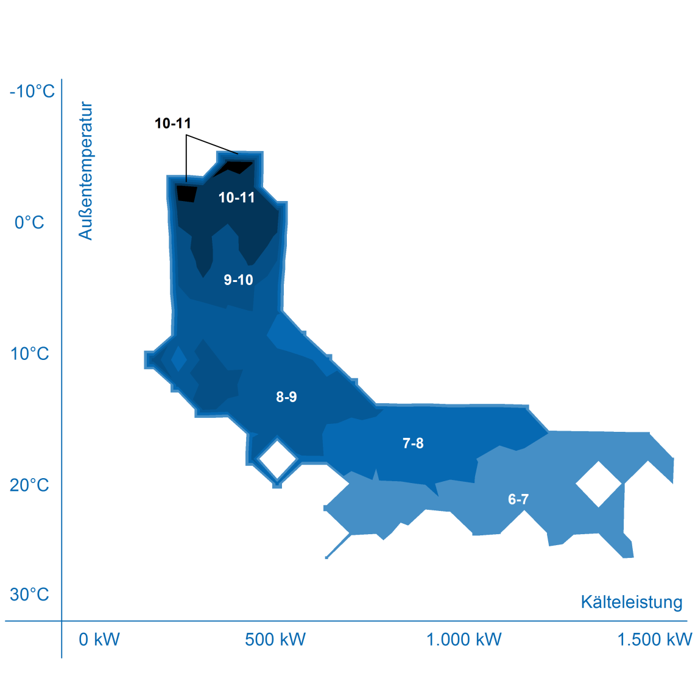
Notwendigkeit zur Normalisierung von Variablen im Monitoring
Effizienz [kWh(Kälte)/kWh(Strom)]
Effizienz der Kälteerzeugung sinkt mit steigender Außentemperatur!
Außentemperatur ist eine externe Einflussgröße!
Faires Monitoring muss das berücksichtigen!

Slide 28
Energieanwendungen als Systeme
Für den Aufbau von aussagekräftigem Monitoring hilft es, Anlagen als Systeme zu verstehen
System
Aufwand
Nutzen
Interne Einflüssgrößen
Externe Einflüssgrößen
Systeme:
setzen Aufwände (z. B. Strom) ein, um Nutzen (z. B. Produkte) zu erzeugen
sind externen Einflussgrößen (z. B. Witterung, Variable Anforderungen an Produkteigenschaften) ausgesetzt, die sich nicht sinnvoll steuern lassen
enthalten interne Einflussgrößen (z. B. Wartung, Regelung, Fahrweisen), die sich sinnvoll optimieren lassen und häufig Effizienzpotenziale bieten

Slide 29
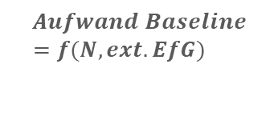
Normensprache
$$Aufwand Baseline$$
$$=f(N, ext.EfG)$$
Externe Einflussgrößen
Normbegriffe: | Bedeutung
„Bereiche mit wesentlichem Energieeinsatz“ | Systeme (Versorgungstechnik, Prozesse, Gebäude), bei denen ein Unternehmen genaues Monitoring durchführen möchte
„Energie-verbrauch“ | Aufwand, der im System anfällt und der mit Energie behaftet ist (z. B. Stromeinsatz bei einer Kälteanlage)
„Relevante Variablen“ | Nutzen, den ein System erzeugt (z. B. Kälte) Externe Einflussgrößen, die von außen auf das System wirken, relevanten Einfluss auf den Aufwand haben und nicht sinnvoll gesteuert werden können (z. B. Außentemperaturen)
„Energetische Ausgangsbasis“ | Baseline, die den Aufwand des Systems im Referenz-zustand als Funktion über Nutzen und externe Einflussgrößen erklärt.
29

Slide 30
Empfohlener Einführungsplan Schritt für Schritt
Schritt 1: Festlegung der Grenzen und Anwendungsbereiche je System (Anlagen-, Prozess-, Gebäudetechnik)
Auswahl der Systeme für die Erfassung von Ist-Werten
Auswahl der Systeme für Monitoring
Auswahl der Systeme für Benchmarking
Abbildung der Systeme und Zuständigkeiten
Schritt 2: Konzeption der Datenerfassung und Spezifizierung der Messstellen
Energie- und Stoffstrom-Schema
Nutzen-Aufwand-Schema
Ergänzung N-A Schema um externe Einflussgrößen
Messkonzept zur Datenerfassung von Nutzen, Aufwand, ext. Einflussgrößen
Schritt 3: Planung der angestrebten Visualisierung und Design der EnPIs (Energiekennzahlen)
Festlegung der Bewertungsarten für unterschiedliche Aufwände
(z. B. Kosten, Primärenergie, CO2)
Design der EnPIs, die abgebildet werden sollen
EnPI als Aufwand
EnPI als Effizienz
EnPI als Intensität
Schritt 4: Implementierung in das Energiecontrolling
Umsetzung Messstellen
Umsetzung Schnittstellen
Einpflegen Systeme nach Nutzen-Aufwand-Schema
Ergänzung Systeme um externe Einflussgrößen
Einpflegen und ggf. Vernetzung der EnPIs
Schritt 5: Erfassung, Monitoring und Benchmarking anhand der EnPIs
Erfassung
Monitoring
Benchmarking
IST-Werte
Erstellung Baseline
Soll-Ist Vergleich
Erstellung Benchmarks
Bewertung Einsparpotenziale
Erfolgreicher Einsatz für die betriebliche Praxis
Energiekosten-controlling in den Kostenstellen
Effizienz-erhaltung mit Frühwarnsystem
Nachweis Einsparungen (ISO 50001)
Voraus-schauende Wartung
Simulation von Effizienz-maßnahmen
Verifizierung von Effizienz-maßnahmen
Prozess-optimierung mit Benchmarks
= Basis Anwendung: Erfassung Ist-Werte
= Erweiterte Anwendung: Monitoring und Benchmarking

Slide 31

Schritt 1: Systemgrenzen und Anwendungsbereiche festlegen
Systemgrenze festlegen: Kältestation
Verantwortliche identifizieren:
Kälte-kompressor
Freikühler
cco public domain
Corinna Schmidt: Verantwortlich für Kälteerzeugung
Anwendungsbereiche festlegen:
Einsparnachweis nach ISO 50001:2018
Effizienzüberwachung (zur Fehlerfrüherkennung)

Slide 32

Empfohlener Einführungsplan Schritt für Schritt
Schritt 1: Festlegung der Grenzen und Anwendungsbereiche je System (Anlagen-, Prozess-, Gebäudetechnik)
Auswahl der Systeme für die Erfassung von Ist-Werten
Auswahl der Systeme für Monitoring
Auswahl der Systeme für Benchmarking
Abbildung der Systeme und Zuständigkeiten
Schritt 2: Konzeption der Datenerfassung und Spezifizierung der Messstellen
Energie- und Stoffstrom-Schema
Nutzen-Aufwand-Schema
Ergänzung N-A Schema um externe Einflussgrößen
Messkonzept zur Datenerfassung von Nutzen, Aufwand, ext. Einflussgrößen
Schritt 3: Planung der angestrebten Visualisierung und Design der EnPIs (Energiekennzahlen)
Festlegung der Bewertungsarten für unterschiedliche Aufwände
(z. B. Kosten, Primärenergie, CO2)
Design der EnPIs, die abgebildet werden sollen
EnPI als Aufwand
EnPI als Effizienz
EnPI als Intensität
Schritt 4: Implementierung in das Energiecontrolling
Umsetzung Messstellen
Umsetzung Schnittstellen
Einpflegen Systeme nach Nutzen-Aufwand-Schema
Ergänzung Systeme um externe Einflussgrößen
Einpflegen und ggf. Vernetzung der EnPIs
Schritt 5: Erfassung, Monitoring und Benchmarking anhand der EnPIs
Erfassung
Monitoring
Benchmarking
IST-Werte
Erstellung Baseline
Soll-Ist Vergleich
Erstellung Benchmarks
Bewertung Einsparpotenziale
Erfolgreicher Einsatz für die betriebliche Praxis
Energiekosten-controlling in den Kostenstellen
Effizienz-erhaltung mit Frühwarnsystem
Nachweis Einsparungen (ISO 50001)
Voraus-schauende Wartung
Simulation von Effizienz-maßnahmen
Verifizierung von Effizienz-maßnahmen
Prozess-optimierung mit Benchmarks
= Basis Anwendung: Erfassung Ist-Werte
= Erweiterte Anwendung: Monitoring und Benchmarking

Slide 33
Schritt 2: Daten- und Messkonzept entwickeln
Energie- und Stoffstromschema zeichnen
Input
Output
Kältemittel
Kältemittel
Kälte-kompressor
Abwärme (ungenutzt)
Freikühler
Kühlwasser
Strom
Kühlwasser
Außenluft
Fortluft
(ungenutzt)
Analyse
Strom
Ansaug- und Fortluft
Kältemittelvorlauf
Kältemittelrücklauf
Definieren
Aufwand
Strom
Nutzen
Kälte

Slide 34
Schritt 2: Daten- und Messkonzept entwickeln
Nutzen-Aufwand-Schema zeichnen
Aufwand
Nutzen
Kälte-kompressor
Kälte [kWh(th)]
Freikühler
Vorkühlung [kWh(th)]
Strom [kWh(el)]
Externe Einflussgröße: Außentemperatur [°C]

Slide 35
Schritt 2: Daten- und Messkonzept entwickeln
Definition, welche Daten für Nutzen, Aufwand, externe Einflussgrößen erfasst (direkt gemessen oder per Messung berechnet) werden sollen
Aufwand
Nutzen
Kälte-kompressor
D
Kälte [kWh(th)]
D
Freikühler
Vorkühlung [kWh(th)]
Strom [kWh(el)]
D
Externe Einflussgröße: Außentemperatur [°C]
Strom: Erfassung für Freikühler und Kältekompressor insgesamt in kWh(el) Kältemenge: Erfassung ab Kältekompressor in kWh(th)
Außentemperatur: Erfassung am Freikühler in °C
D
D
D

Slide 36
Schritt 2: Daten- und Messkonzept entwickeln
Planung der Messstellen im S-E-Schema, mit denen die Daten für Nutzen, Aufwand, externe Einflussgrößen erfasst werden können
m³
°C
m³
°C
Input
Output
M
Kälteerzeugung
M
Kältemittel
Kältemittel
Kälte-kompressor
kWh
Abwärme (ungenutzt)
M
Freikühler
Kühlwasser
Strom
Kühlwasser
Außenluft
Fortluft
(ungenutzt)
K
M
Strom: Messung für Freikühler und Kältekompressor insgesamt in kWh
Kältemittel: Messung Stoffdaten Kältemittelvorlauf und –rücklauf in m³ und °C
Außentemperatur: Messung am Freikühler in °C
M
M
M

Slide 37
Empfohlener Einführungsplan Schritt für Schritt
Schritt 1: Festlegung der Grenzen und Anwendungsbereiche je System (Anlagen-, Prozess-, Gebäudetechnik)
Auswahl der Systeme für die Erfassung von Ist-Werten
Auswahl der Systeme für Monitoring
Auswahl der Systeme für Benchmarking
Abbildung der Systeme und Zuständigkeiten
Schritt 2: Konzeption der Datenerfassung und Spezifizierung der Messstellen
Energie- und Stoffstrom-Schema
Nutzen-Aufwand-Schema
Ergänzung N-A Schema um externe Einflussgrößen
Messkonzept zur Datenerfassung von Nutzen, Aufwand, ext. Einflussgrößen
Schritt 3: Planung der angestrebten Visualisierung und Design der EnPIs (Energiekennzahlen)
Festlegung der Bewertungsarten für unterschiedliche Aufwände
(z. B. Kosten, Primärenergie, CO2)
Design der EnPIs, die abgebildet werden sollen
EnPI als Aufwand
EnPI als Effizienz
EnPI als Intensität
Schritt 4: Implementierung in das Energiecontrolling
Umsetzung Messstellen
Umsetzung Schnittstellen
Einpflegen Systeme nach Nutzen-Aufwand-Schema
Ergänzung Systeme um externe Einflussgrößen
Einpflegen und ggf. Vernetzung der EnPIs
Schritt 5: Erfassung, Monitoring und Benchmarking anhand der EnPIs
Erfassung
Monitoring
Benchmarking
IST-Werte
Erstellung Baseline
Soll-Ist Vergleich
Erstellung Benchmarks
Bewertung Einsparpotenziale
Erfolgreicher Einsatz für die betriebliche Praxis
Energiekosten-controlling in den Kostenstellen
Effizienz-erhaltung mit Frühwarnsystem
Nachweis Einsparungen (ISO 50001)
Voraus-schauende Wartung
Simulation von Effizienz-maßnahmen
Verifizierung von Effizienz-maßnahmen
Prozess-optimierung mit Benchmarks
= Basis Anwendung: Erfassung Ist-Werte
= Erweiterte Anwendung: Monitoring und Benchmarking

Slide 38

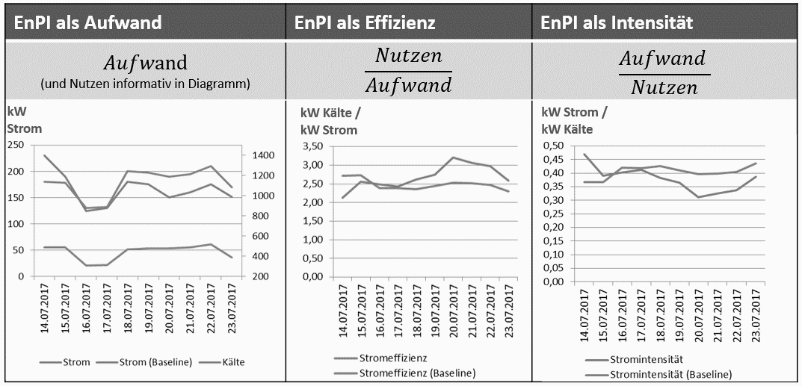
Schritt 3: Angestrebte Visualisierungen planen und entsprechende EnPIs spezifizieren
Methodik zum Aufstellen von Energiekennzahlen vgl.: Broschüre „EnPI-Connect – Teil 1 – Überblick zu Energiekennzahlen“
Notes:
Da der Nutzen immer eine relevante Variable ist, ist die Effizienz immer wichtig

Slide 39
Empfohlener Einführungsplan Schritt für Schritt
Schritt 1: Festlegung der Grenzen und Anwendungsbereiche je System (Anlagen-, Prozess-, Gebäudetechnik)
Auswahl der Systeme für die Erfassung von Ist-Werten
Auswahl der Systeme für Monitoring
Auswahl der Systeme für Benchmarking
Abbildung der Systeme und Zuständigkeiten
Schritt 2: Konzeption der Datenerfassung und Spezifizierung der Messstellen
Energie- und Stoffstrom-Schema
Nutzen-Aufwand-Schema
Ergänzung N-A Schema um externe Einflussgrößen
Messkonzept zur Datenerfassung von Nutzen, Aufwand, ext. Einflussgrößen
Schritt 3: Planung der angestrebten Visualisierung und Design der EnPIs (Energiekennzahlen)
Festlegung der Bewertungsarten für unterschiedliche Aufwände
(z. B. Kosten, Primärenergie, CO2)
Design der EnPIs, die abgebildet werden sollen
EnPI als Aufwand
EnPI als Effizienz
EnPI als Intensität
Schritt 4: Implementierung in das Energiecontrolling
Umsetzung Messstellen
Umsetzung Schnittstellen
Einpflegen Systeme nach Nutzen-Aufwand-Schema
Ergänzung Systeme um externe Einflussgrößen
Einpflegen und ggf. Vernetzung der EnPIs
Schritt 5: Erfassung, Monitoring und Benchmarking anhand der EnPIs
Erfassung
Monitoring
Benchmarking
IST-Werte
Erstellung Baseline
Soll-Ist Vergleich
Erstellung Benchmarks
Bewertung Einsparpotenziale
Erfolgreicher Einsatz für die betriebliche Praxis
Energiekosten-controlling in den Kostenstellen
Effizienz-erhaltung mit Frühwarnsystem
Nachweis Einsparungen (ISO 50001)
Voraus-schauende Wartung
Simulation von Effizienz-maßnahmen
Verifizierung von Effizienz-maßnahmen
Prozess-optimierung mit Benchmarks
= Basis Anwendung: Erfassung Ist-Werte
= Erweiterte Anwendung: Monitoring und Benchmarking

Slide 40
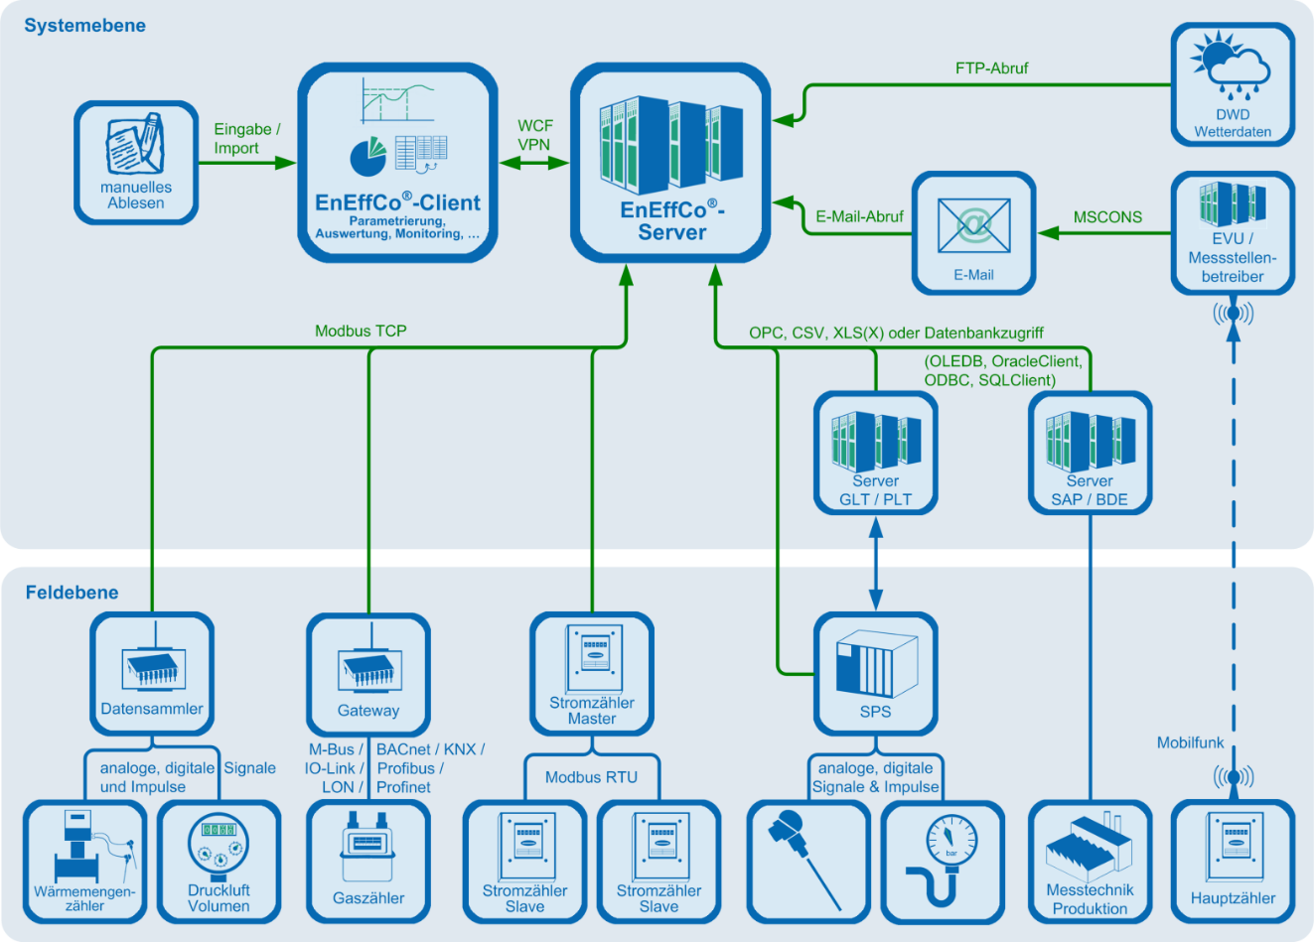
Schritt 4: Messkonzept, Schnittstellen und Kennzahlen im Energiecontrolling umsetzen
Benötigte Schnittstellen zur Energieeffizienzcontrolling-Software umsetzen
Source: ÖKOTEC

Slide 41
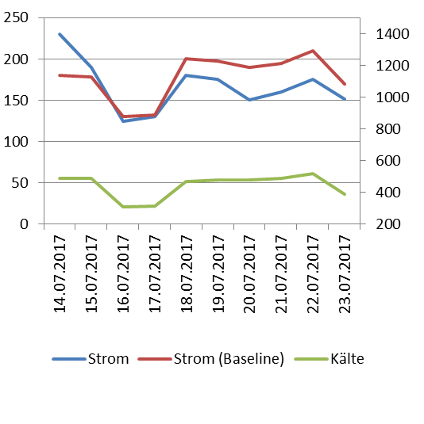
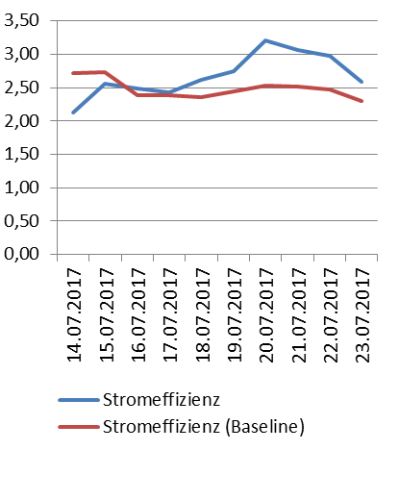
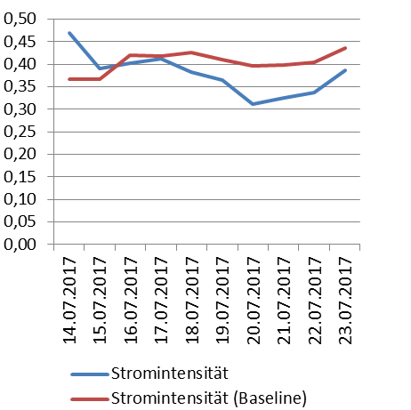
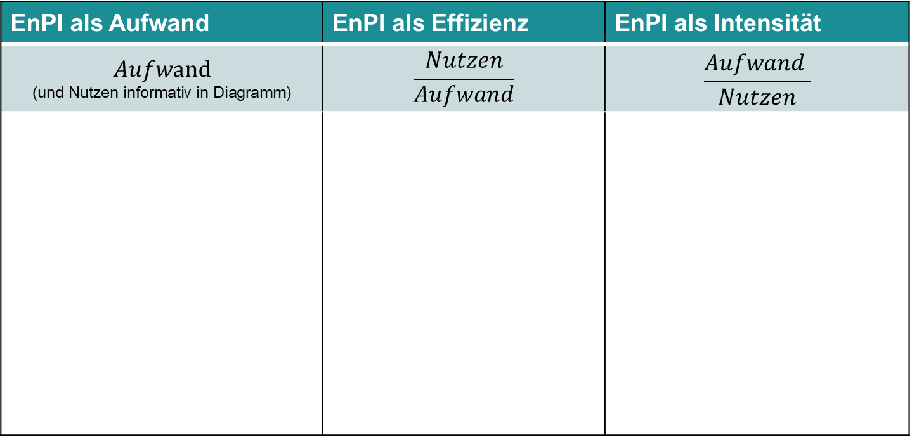
Schritt 4: Messkonzept, Schnittstellen und Kennzahlen im Energiecontrolling umsetzen
on basis of BMU EnPI-Methodology (Federal Ministry for the Environment, Germany)
EnPIs in der Energieeffizienzcontrolling-Software hinterlegen
EnPI als Aufwand | EnPI als Effizienz | EnPI als Intensität
$$Aufw\text{and}$$ $$\text{(}\text{und} \text{Nutzen} \text{informativ} \text{in} \text{Diagramm}\text{)}$$ | $$\frac{Nutzen}{Aufwand}$$ | $$\frac{Aufwand }{Nutzen}$$
kW Strom
kW Kälte
kW Kälte / kW Strom
kW Strom / kW Kälte
*
Notes:
Bildquellen: CC0 Creative Commons Freie kommerzielle Nutzung; Kein Bildnachweis nötig

Slide 42
Empfohlener Einführungsplan Schritt für Schritt
Schritt 1: Festlegung der Grenzen und Anwendungsbereiche je System (Anlagen-, Prozess-, Gebäudetechnik)
Auswahl der Systeme für die Erfassung von Ist-Werten
Auswahl der Systeme für Monitoring
Auswahl der Systeme für Benchmarking
Abbildung der Systeme und Zuständigkeiten
Schritt 2: Konzeption der Datenerfassung und Spezifizierung der Messstellen
Energie- und Stoffstrom-Schema
Nutzen-Aufwand-Schema
Ergänzung N-A Schema um externe Einflussgrößen
Messkonzept zur Datenerfassung von Nutzen, Aufwand, ext. Einflussgrößen
Schritt 3: Planung der angestrebten Visualisierung und Design der EnPIs (Energiekennzahlen)
Festlegung der Bewertungsarten für unterschiedliche Aufwände
(z. B. Kosten, Primärenergie, CO2)
Design der EnPIs, die abgebildet werden sollen
EnPI als Aufwand
EnPI als Effizienz
EnPI als Intensität
Schritt 4: Implementierung in das Energiecontrolling
Umsetzung Messstellen
Umsetzung Schnittstellen
Einpflegen Systeme nach Nutzen-Aufwand-Schema
Ergänzung Systeme um externe Einflussgrößen
Einpflegen und ggf. Vernetzung der EnPIs
Schritt 5: Erfassung, Monitoring und Benchmarking anhand der EnPIs
Erfassung
Monitoring
Benchmarking
IST-Werte
Erstellung Baseline
Soll-Ist Vergleich
Erstellung Benchmarks
Bewertung Einsparpotenziale
Erfolgreicher Einsatz für die betriebliche Praxis
Energiekosten-controlling in den Kostenstellen
Effizienz-erhaltung mit Frühwarnsystem
Nachweis Einsparungen (ISO 50001)
Voraus-schauende Wartung
Simulation von Effizienz-maßnahmen
Verifizierung von Effizienz-maßnahmen
Prozess-optimierung mit Benchmarks
= Basis Anwendung: Erfassung Ist-Werte
= Erweiterte Anwendung: Monitoring und Benchmarking

Slide 43
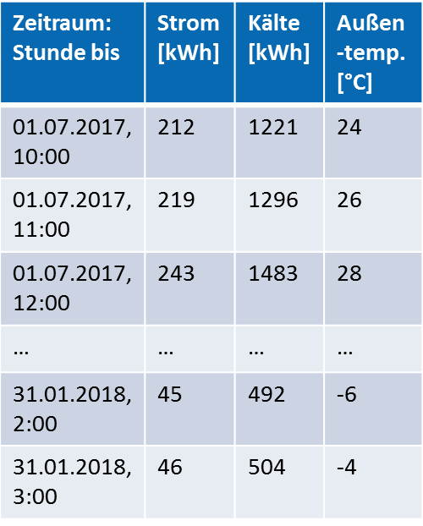
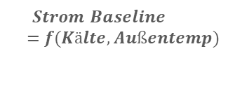
Schritt 5: Monitoring und Benchmarking
Baseline mit der Energieeffizienzcontrolling-Software berechnen
Zeitraum: Stunde bis | Strom [kWh] | Kälte [kWh] | Außen-temp. [ °C]
01.07.2017, 10:00 | 212 | 1221 | 24
01.07.2017, 11:00 | 219 | 1296 | 26
01.07.2017, 12:00 | 243 | 1483 | 28
… | … | … | …
31.01.2018, 2:00 | 45 | 492 | -6
31.01.2018, 3:00 | 46 | 504 | -4
$$Strom Baseline$$
$$=f(Kälte, Außentemp)$$
Notes:
Da der Nutzen immer eine relevante Variable ist, ist die Effizienz immer wichtig

Slide 44
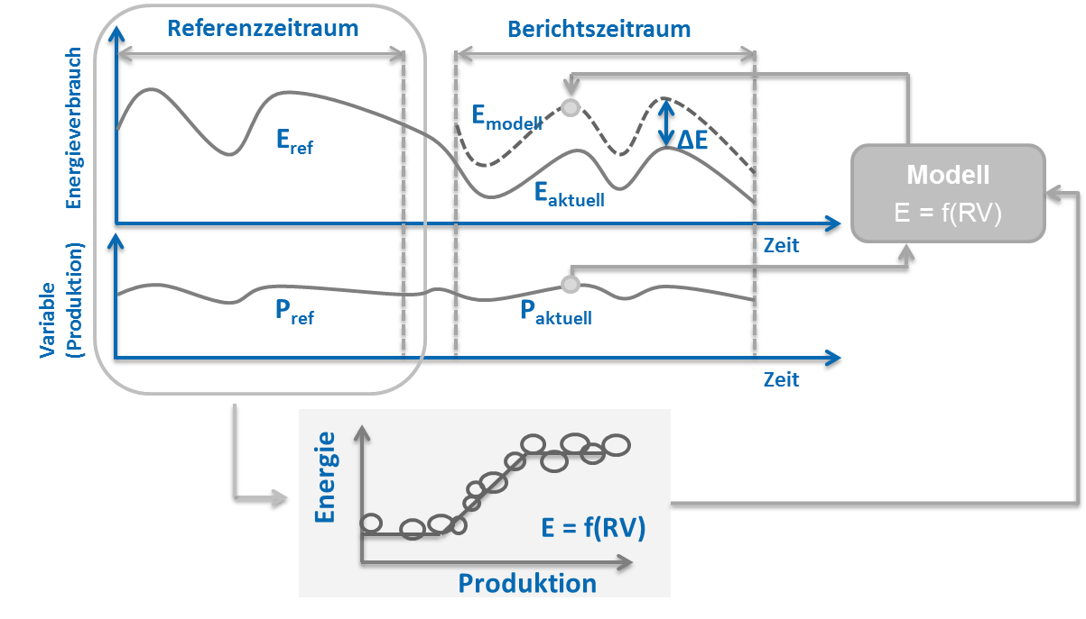
Schritt 5: Monitoring und Benchmarking
Exkurs: Grundlegendes Vorgehen beim Monitoring am Beispiel Kälte
Referenzzeitraum:
statistische Ermittlung einer Baseline-Funktion, die den Stromverbrauch (Aufwand) anhand Kältemengen (Nutzen) und Außentem-peraturen (externe Einflussgröße) erklärt
Berichtszeitraum:
Anwendung der Baseline auf Kältemengen und Außentemperaturen im Berichtszeitraum
Vergleich des Modells mit der aktuellen Strommessung
Strom
Relevante Variablen
Time
Abbildung auf Basis ISO 50006
Notes:
Da der Nutzen immer eine relevante Variable ist, ist die Effizienz immer wichtig

Slide 45
Schritt 5: Monitoring und Benchmarking
Verantwortliche mit Auswertungen beauftragen
Corinna Schmidt: Jetzt auch Beauftragte für Effizienzüberwachung und Benchmarking der Kältestation
cco public domain
Notes:
Da der Nutzen immer eine relevante Variable ist, ist die Effizienz immer wichtig

Slide 46

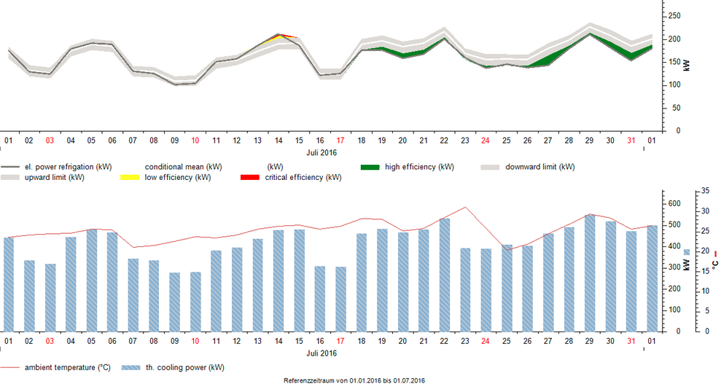
Schritt 5: Monitoring und Benchmarking
Monitoring umsetzen
Grauer Bereich: Toleranz
Graue Linie: Strom (aktuell gemessen)
Weiße Linie: Strom (Baseline)
May 2018
Kälte und Außentemperaturen
May 2018
Notes:
Da der Nutzen immer eine relevante Variable ist, ist die Effizienz immer wichtig

Slide 47
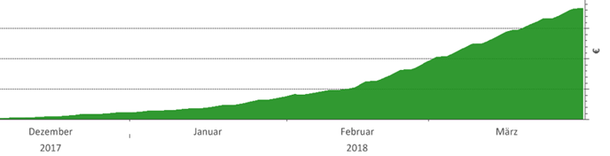
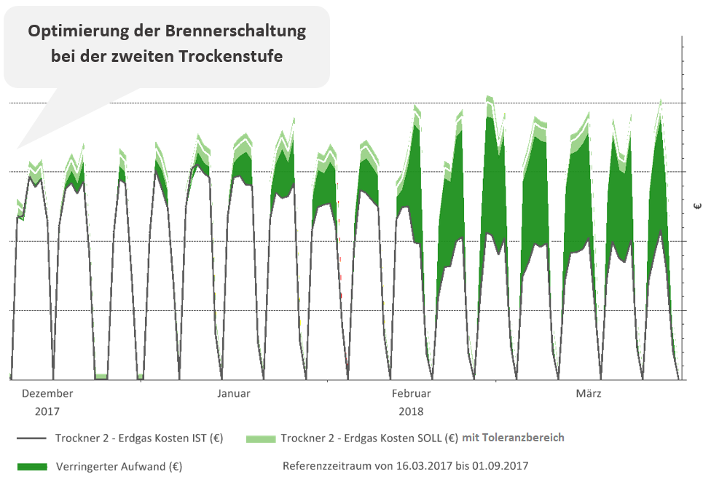
Schritt 5: Monitoring und Benchmarking
Optimierung der Temperaturniveaus bei der Trocknung
Wie hoch wäre der Aufwand ohne die Maßnahme gewesen (Baseline)?
Wie hoch war der Aufwand wicklich?
Kumulierte Einsparungen (CUSUM)
Notes:
Da der Nutzen immer eine relevante Variable ist, ist die Effizienz immer wichtig

Slide 48
Empfohlener Einführungsplan Schritt für Schritt
Schritt 1: Festlegung der Grenzen und Anwendungsbereiche je System (Anlagen-, Prozess-, Gebäudetechnik)
Auswahl der Systeme für die Erfassung von Ist-Werten
Auswahl der Systeme für Monitoring
Auswahl der Systeme für Benchmarking
Abbildung der Systeme und Zuständigkeiten
Schritt 2: Konzeption der Datenerfassung und Spezifizierung der Messstellen
Energie- und Stoffstrom-Schema
Nutzen-Aufwand-Schema
Ergänzung N-A Schema um externe Einflussgrößen
Messkonzept zur Datenerfassung von Nutzen, Aufwand, ext. Einflussgrößen
Schritt 3: Planung der angestrebten Visualisierung und Design der EnPIs (Energiekennzahlen)
Festlegung der Bewertungsarten für unterschiedliche Aufwände
(z. B. Kosten, Primärenergie, CO2)
Design der EnPIs, die abgebildet werden sollen
EnPI als Aufwand
EnPI als Effizienz
EnPI als Intensität
Schritt 4: Implementierung in das Energiecontrolling
Umsetzung Messstellen
Umsetzung Schnittstellen
Einpflegen Systeme nach Nutzen-Aufwand-Schema
Ergänzung Systeme um externe Einflussgrößen
Einpflegen und ggf. Vernetzung der EnPIs
Schritt 5: Erfassung, Monitoring und Benchmarking anhand der EnPIs
Erfassung
Monitoring
Benchmarking
IST-Werte
Erstellung Baseline
Soll-Ist Vergleich
Erstellung Benchmarks
Bewertung Einsparpotenziale
Erfolgreicher Einsatz für die betriebliche Praxis
Energiekosten-controlling in den Kostenstellen
Effizienz-erhaltung mit Frühwarnsystem
Nachweis Einsparungen (ISO 50001)
Voraus-schauende Wartung
Simulation von Effizienz-maßnahmen
Verifizierung von Effizienz-maßnahmen
Prozess-optimierung mit Benchmarks
= Basis Anwendung: Erfassung Ist-Werte
= Erweiterte Anwendung: Monitoring und Benchmarking

Slide 49
Towards a sustainable agro-food industry. Capacity building programmes in energy efficiency.

Slide 50
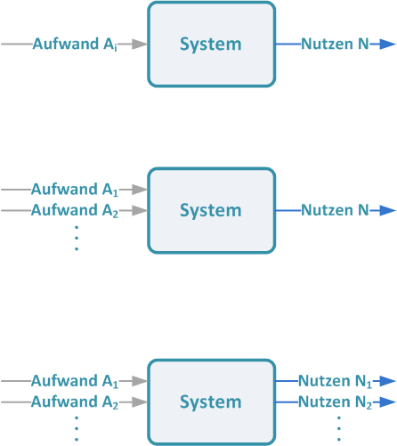



Varianten von EnPIs
Exkurs
$$Aufwand=A_{i}$$
$$Intensität= \frac{A_{i}}{N}$$
Alternativ zur Intensität:
$$Effizienz= \frac{N}{A_{i}}$$

Slide 51
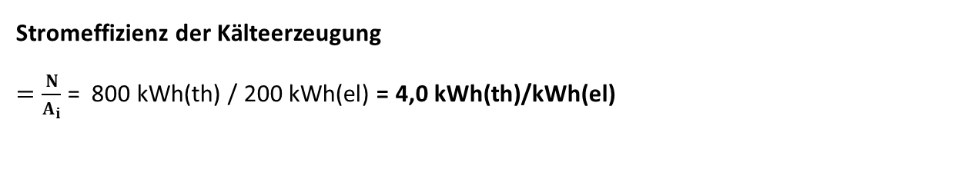
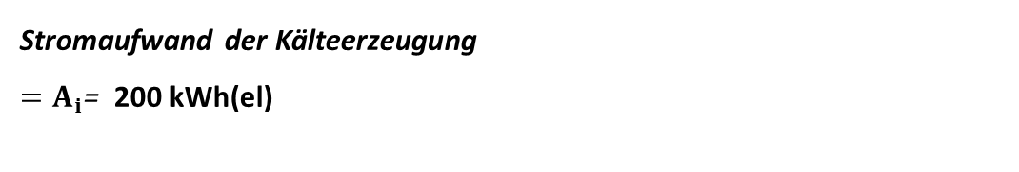
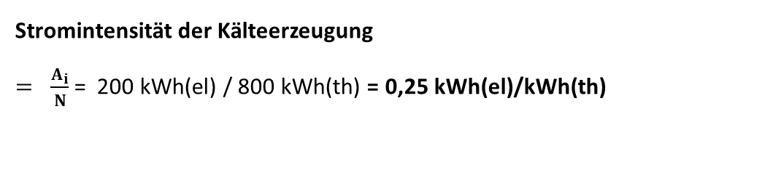
Beispiel: System mit 1 Nutzen und 1 Aufwand
Exkurs
Kälte-maschine
Aufwand Strom
200 kWh
Nutzen Kälte
800 kWh
Stromaufwand der Kälteerzeugung
$=A_{i}$= 200 kWh(el)
Stromintensität der Kälteerzeugung
$= \frac{A_{i}}{N}$ = 200 kWh(el) / 800 kWh(th) = 0,25 kWh(el)/kWh(th)
Alternativ zur Stromintensität:
Stromeffizienz der Kälteerzeugung
$=\frac{N}{A_{i}}$ = 800 kWh(th) / 200 kWh(el) = 4,0 kWh(th)/kWh(el)

Slide 52

Beispiel: System mit 1 Nutzen und 2 Aufwänden
Strom
200 kWh
Kompres.- Kälte-maschine
Exkurs
Kälte
800 kWh
Kühlwasser
1.000 kWh
Stromintensität = 0,25 kWh(Strom)/kWh(Kälte)
Wie hoch ist denn die Intensität insgesamt?
Kühlwasserintensität = 1,25 kWh(Kühlwasser)/kWh(Kälte)
Alternativ zur Stromintensität bzw. Kühlwasserintensität:
Stromeffizienz = 4,0 kWh(Kälte)/kWh(Strom)
Wie hoch ist denn die Effizienz insgesamt?
Kühlwassereffizienz = 0,8 kWh(Kälte)/kWh(Kühlwasser)

Slide 53
Unterschiedliche Aufwände zunächst bewerten, damit sie addiert werden können
Exkurs
Bewertungsoptionen
Kosten [€]
Primärenergie [MWh_{Pr}]
Bewertungsfaktoren
(EAN = Einheit der Aufwands- oder Nutzengröße, z. B. bei Strom: MWh_{el})
Kostenintensität [€/EAN]
Primärenergieintensität [MWh_{pr}/EAN]
CO2-Emissionen [t_{CO2}]
CO2-Intensität [t_{CO2}/EAN]
$z. B. Primärenergie= {Primärenergieintensität}_{A1} {∗ A}_{1}+ { Primärenergieintensität}_{A2} {∗ A}_{2}+$…

Slide 54



Beispiel: System mit 1 Nutzen und 2 Aufwänden (mit Primärenergieintensität als Bewertungsfaktor)
Bewertungsart: Primärenergie
Exkurs
3 kWh(pr)/kWh
Kompres.- Kälte-maschine
$${ A}_{1}$$
Strom
200 kWh
Kälte
800 kWh(Kälte)
$$N$$
$${ A}_{2}$$
0,3 kWh(pr)/kWh
Kühlwasser
1.000 kWh
Primärenergieintensität Strom
Primärenergieintensität Kühlwasser
Primärenergie für Kälteerzeugung= 3,0 kWh(pr)/kWh(el) * 200 kWh(el) + 0,3 kWh(pr)/kWh(Kühlw) * 1.000 kWh(Kühlw) = 900 kWh(pr)
Primärenergieintensität der Kälteerzeugung = 900 kWh(pr) / 800 kWh(Kälte)= 1,125 kWh(pr) / kWh(Kälte)
Alternativ zur Primärenergieintensität:
Primärenergieeffizienz der Kälteerzeugung = 800 kWh(Kälte)/900 kWh(pr) = 0,89 kWh(Kälte)/kWh(pr)

Slide 55
Beispiel: System mit 1 Nutzen und 2 Aufwänden (mit Kostenintensität als Bewertungsfaktor)
Bewertungsart: Kosten
Exkurs
15 Ct./kWh
Kompres.- Kälte-maschine
$${ A}_{1}$$
Strom
200 kWh
Kälte
800 kWh(Kälte)
$$N$$
$${ A}_{2}$$
1,2 Ct./kWh
Kühlwasser
1.000 kWh
Woher wissen wir das?
Kostenintensität Strom
Kostenintensität Kühlwasser
Kosten für Kälteerzeugung= 15 Ct/kWh(Strom) * 200 kWh + 1,2 Ct/kWh(Kühlw) + 1000 kWh = 4.200 Ct = 42 €
Kostenintensität der Kälteerzeugung = 4.200 Ct / 800 kWh(Kälte)= 5,3 Ct / kWh(Kälte)
Alternativ zur Kostenintensität:
Kosteneffizienz der Kälteerzeugung = 800 kWh(Kälte) / 4200 Ct = 0,19 kWh(Kälte) / Ct = 19 kWh(Kälte)/€

Slide 56
Vernetzung: Systeme lassen sich mit den Bewertungsfaktoren als „Bindeglied“ vernetzen
Exkurs
Kühlturm
Kühlwasser
4000 kWh
400 kWh
1.000 kWh
Kälte-maschine
800 kWh
Kälte
15 Ct./kWh
200 kWh
Strom
900 kWh
300 kWh
Daher wissen wir das!
$${Kostenintensität der Kühlwassererzeugung}_{}=\frac{15\frac{Ct}{kWh\left(el\right)}∗ 400 kWh(el)}{5.000 kWh(Kü)}\text{= 1,2 }\text{Ct}\text{/ }\text{kWh}\text{(}\text{K}\text{ü)}$$

Slide 57


Umgang mit mehreren Nutzen
Exkurs
Problem: Welcher Aufwand ist welchen Nutzen zuzuordnen?
→ Bewertungsfaktoren für Nutzen nicht direkt ermittelbar!
Einfachste Lösung: | Auch einfache Lösung | Lösung wenn anders nicht möglich
Systemgrenzen ausweiten, um System mit nur einem Nutzen zu erhalten | Aufteilung des Systems in Teilsysteme mit jeweils nur einem Nutzen (z. B. mittels feinerer Messung) | Die Bewertungsfaktoren substituierter Nutzen von Vergleichssystemen heranziehen und auf dieser Basis die Bewertungsfaktoren für die Nutzen des Systems ermitteln

Slide 58

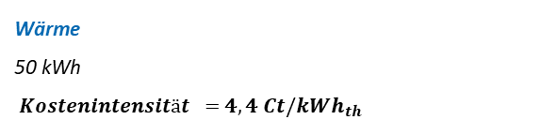
Ermittlung Bewertungsfaktoren gekoppelter Nutzen (BSP 1: Ein Nutzen hat Vorrang; Bewertungsart Kosten)
Wärme
50 kWh
Strom
35 kWh
Betrachtetes System:
Kraft-Wärme-Kopplung
Variante 1:
Das BHKW ist stromgeführt
Daher wird die Kostenintensität für Gaskessel-Wärme direkt als Bewertungsfaktor für BHKW-Wärme herangezogen.
Auf dieser Grundlage wird die Kostenintensität für BHKW-Strom ermittelt
Exkurs
Gas
100 kWh * 4 Ct/kWh = 4 €
Vergleichssystem:
Gas
56 kWh * 4 Ct/kWh = 2,2 €
Gaskessel
Wärme
50 kWh
$${ Kostenintensität}_{}={4,4 Ct/kWh}_{th}$$
$${ Kostenintensität}_{Strom} = \frac{{Kosten gesamt−Kostenintensität}_{Wärme aus Gaskessel}∗Wärme}{Strom}$$
$$= \frac{4 € −{4,4 Ct/kWh}_{th}∗{50 kWh}_{th}}{{35 kWh}_{el}}={51,43 €/MWh}_{el}$$

Slide 59
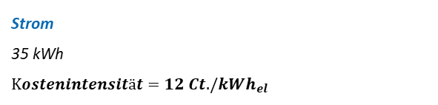

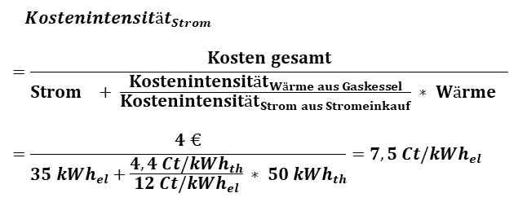
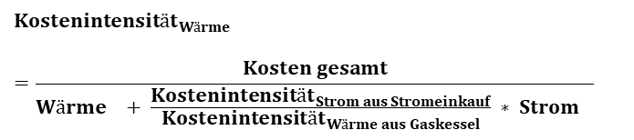
Ermittlung Bewertungsfaktoren gekoppelter Nutzen (BSP 2: Nutzen gleichrangig; Bewertungsart Kosten)
Wärme
50 kWh
Strom
35 kWh
Betrachtetes System:
Kraft-Wärme-Kopplung
Variante 2:
BHKW-Strom und BHKW-Wärme werden gleichranging betrachtet
Daher werden die beide Bewertungsfaktoren (für BHKW-Strom und BHKW-Wärme) anhand Vergleichssystem ermittelt
Exkurs
Gas
100 kWh * 4 Ct/kWh = 4 €
Vergleichssystem:
Gas
56 kWh * 4 Ct/kWh = 2,2 €
Gaskessel
Wärme
50 kWh
$${ Kostenintensität}_{}={4,4 Ct/kWh}_{th}$$
Strom
35 kWh * 12 Ct/kWh = 4,2 €
Strom-einkauf
Strom
35 kWh
$$Kostenintensität={12 Ct./kWh}_{el}$$
$${Kostenintensität}_{Wärme}$$
$$=\frac{Kosten gesamt}{{Wärme}_{}+ \frac{{Kostenintensität}_{Strom aus Stromeinkauf}}{{Kostenintensität}_{Wärme aus Gaskessel}} ∗ {Strom}_{}}$$
$${ Kostenintensität}_{Strom }$$
$$=\frac{Kosten gesamt}{{Strom}_{}+ \frac{{Kostenintensität}_{Wärme aus Gaskessel}}{{Kostenintensität}_{Strom aus Stromeinkauf}} ∗ {Wärme}_{}}$$
$$=\frac{4 €}{{35 kWh}_{el}+\frac{{4,4 Ct/kWh}_{th}}{{12 Ct/kWh}_{el}} ∗ {50 kWh}_{th}}={7,5 Ct/kWh}_{el}$$
$$= \frac{4 €}{{50 kWh}_{th}+ \frac{{12 Ct/kWh}_{el}}{{4,4 Ct/kWh}_{th}} ∗ {35 kWh}_{el}}={2,75 Ct/kWh}_{th}$$

